Slide 1
Eventración infraumbilical con pérdida de domicilio. Tratamiento combinado.
Autores:
Amondarain Melisa, Camicia Joaquín, Camicia Juan, Caballero Rueda Ayelén, Chirone Déborah, Rodriguez Matias, Cetolini Fernando.
Sector Paredes Abdominales. Hospital Italiano Regional del Sur.

Slide 2
Caso clínico
Paciente femenina, 50 años de edad. Dependiente desde temprana edad de su hermana menor, por retraso madurativo.
Obesidad mórbida IMC 41.
Eventración con pérdida de domicilio por histerectomía (mediana infra umbilical) 2015. Evoluciona con infección de herida en el postoperatorio inmediato, apertura del plano cutáneo y cierre por segunda intención.
Presenta limitaciones en las actividades de la vida diaria. Tales como higiene personal, vestimenta, deambulación y apatía a la vida social.

Slide 3
Examen físico
A la inspección se observa abdomen globoso, a expensas de bulto centro abdominal en el contexto de abundante colgajo dermograso.
Al elevar el colgajo dermograso no se observan lesiones por intertrigo.
Cuando la paciente adoptaba la posición de decúbito prono, el contenido del saco presentaba una reducción parcial. Lográndose identificar epiplón y asas de intestino.
No se logran establecer las dimensiones del anillo en el examen físico, aunque se podía delimitar difusamente los bordes del mismo.

Slide 7
Tratamiento preoperatorio
Neumoperitoneo progresivo de Goñi-Moreno. Ambulatorio
30 días previos a la fecha programada de cirugía.
Ventajas:
Producción de lisis neumática de las adherencias laxas
Mejorar la capacidad respiratoria prevista para el intra y postoperatorio inmediato.
Menor costo en relación a otros procedimientos similares.

Slide 8
Optamos por neumoperitoneo…
CO2, alcanzando una presión entre 12-15 mmHg.
Control al día siguiente: se comienza con infusión de aire ambiente controlado con esfingomanómetro.
Mala tolerancia al método por dolor, debiéndose reingresar a la paciente dos veces en el transcurso de 15 días.

Slide 9
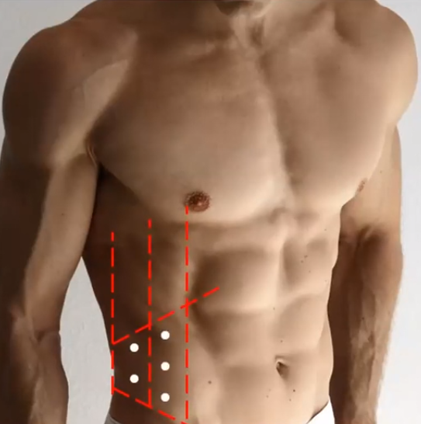

Slide 10
Para completar estudios preoperatorios de la paciente…
Proteínas totales: 7,2 g/dL.
Albúmina 4,5 g/dL.
Examen funcional respiratorio: Severa restricción. Hiperreactividad bronquial. Se indican ejercicios respiratorios, inflar globos y soplar en un vaso con una bombilla bajo agua.
Ecocardiograma: normal.
Se indica:
Caminata diaria (30 minutos a ritmo aérobico); Interconsulta con nutrición, quien sugiere dieta baja en carbohidratos.

Slide 11
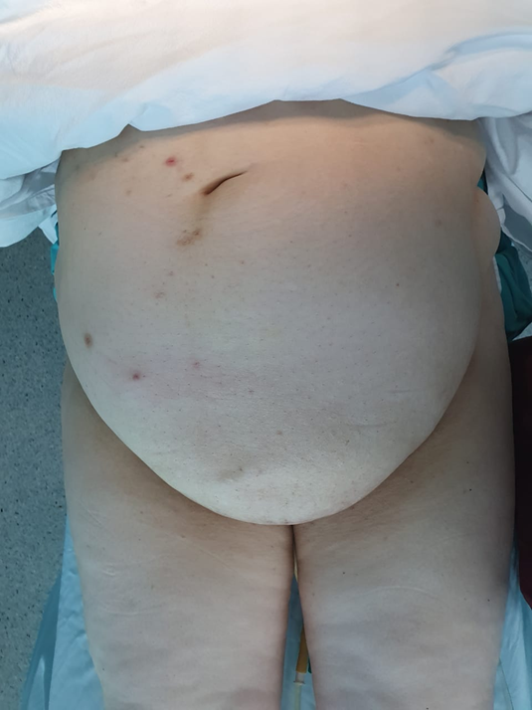
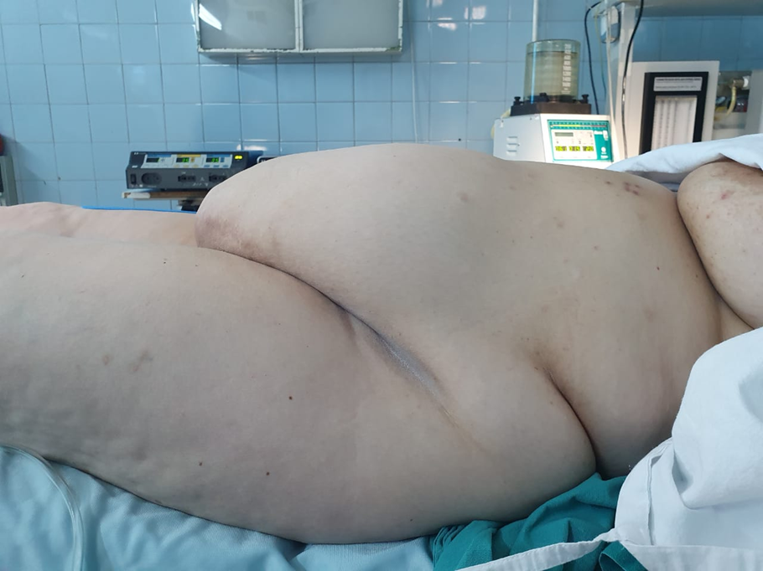

Slide 16
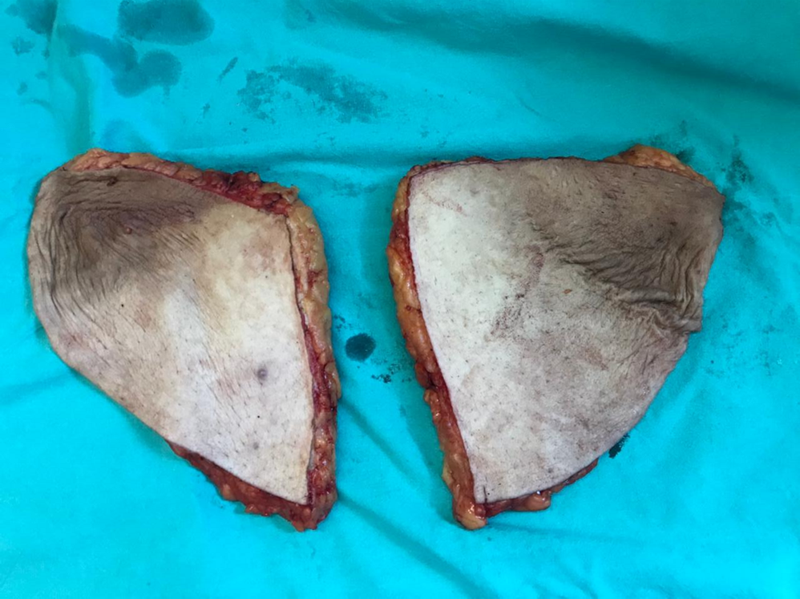

Slide 18
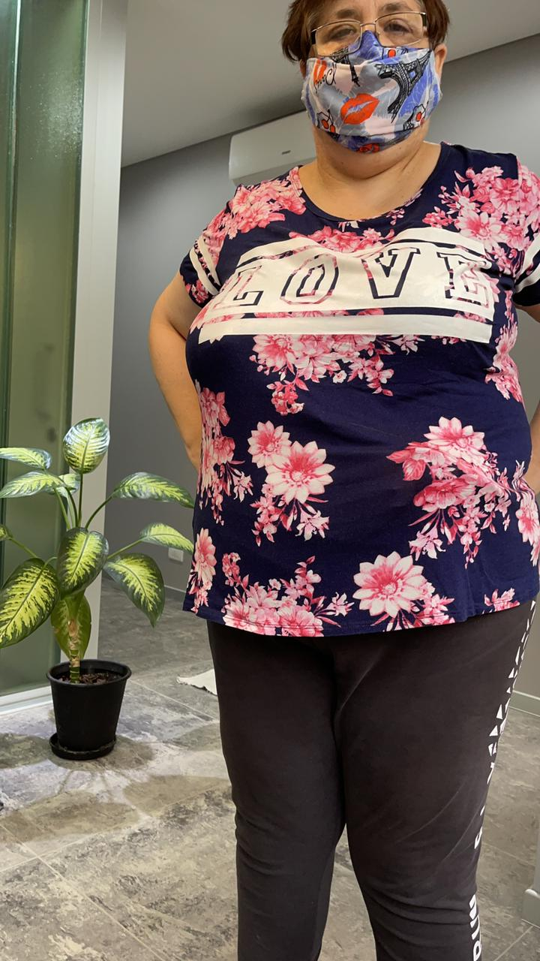
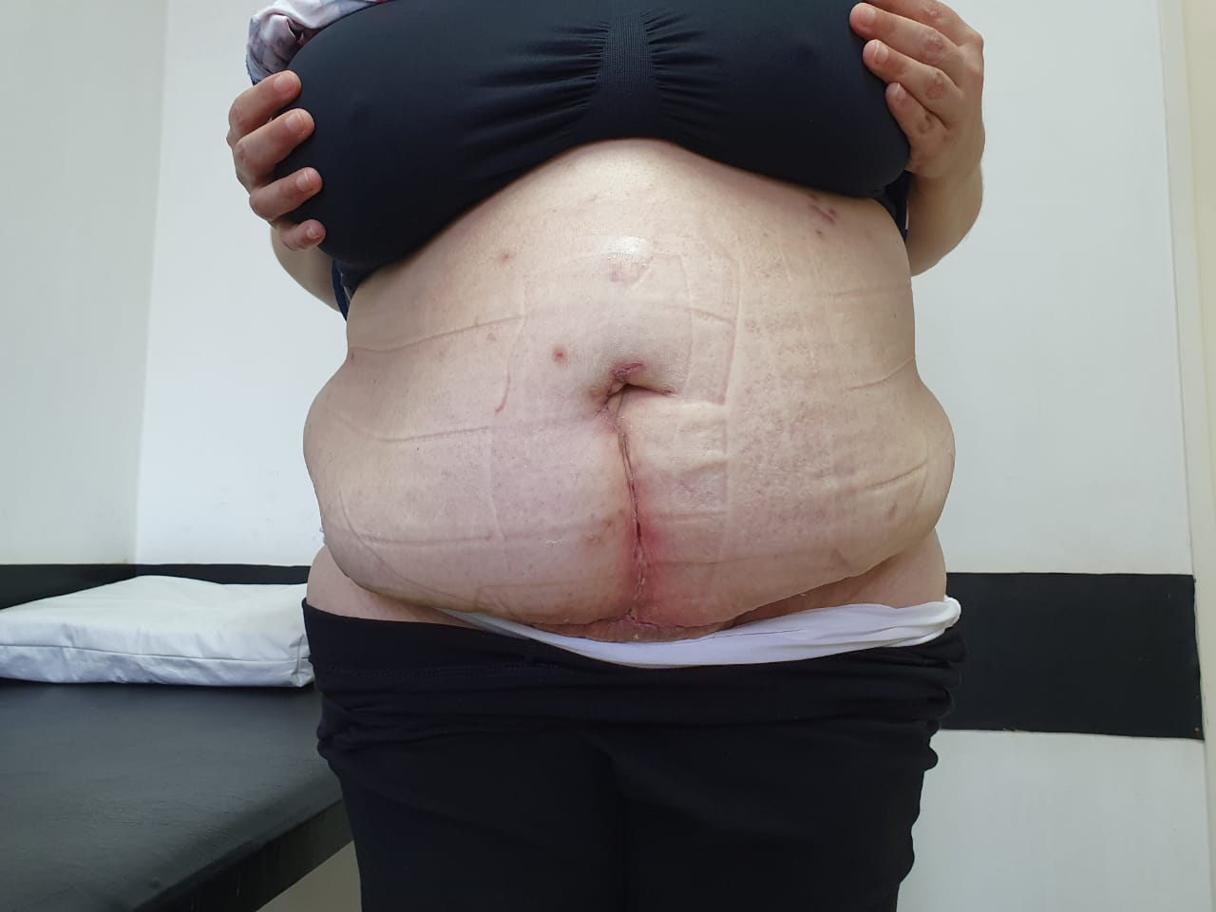

Slide 19
¡Muchas gracias!

